Slide 1
6장 반복문

Slide 2
대표적인 반복문 3가지는 while, do~while, for문 이다.
이 세 가지는 반복문은 사용 방법만 다를 뿐 결과는 동일 하다. 본인이 사용하기 편한 것 중 하나를 골라서 사용하면 된다.
// 다음 반복되는 코드를 while, do~while, for 반복문을 통해 간단히 기술 할 수 있다.
System.out.println("안녕하세요");
System.out.println("안녕하세요");
System.out.println("안녕하세요");
System.out.println("안녕하세요");
System.out.println("안녕하세요");
System.out.println("안녕하세요");
System.out.println("안녕하세요");
System.out.println("안녕하세요");
System.out.println("안녕하세요");

Slide 3
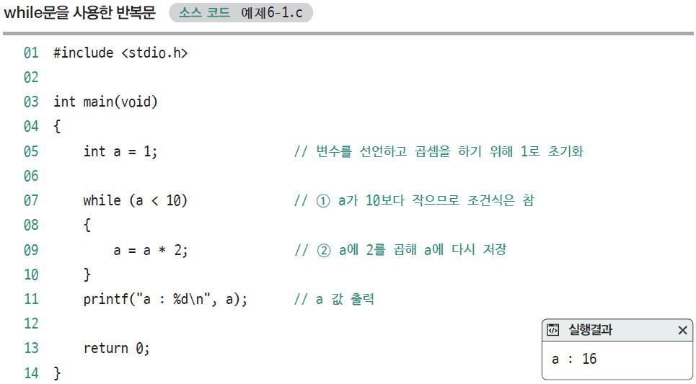
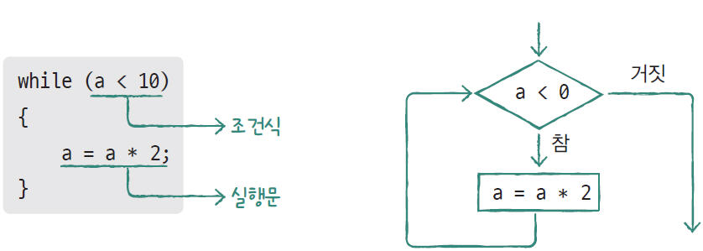
06- 1 while문, for문, do ~ while문
while문 (1/2)

Slide 4
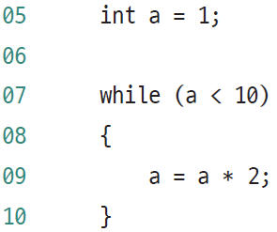

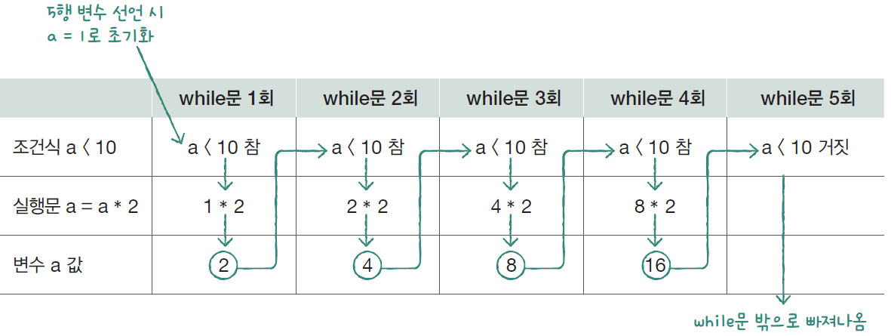
06- 1 while문, for문, do ~ while문
while문 (2/2)
①과 ②를 반복하는 과정

Slide 5
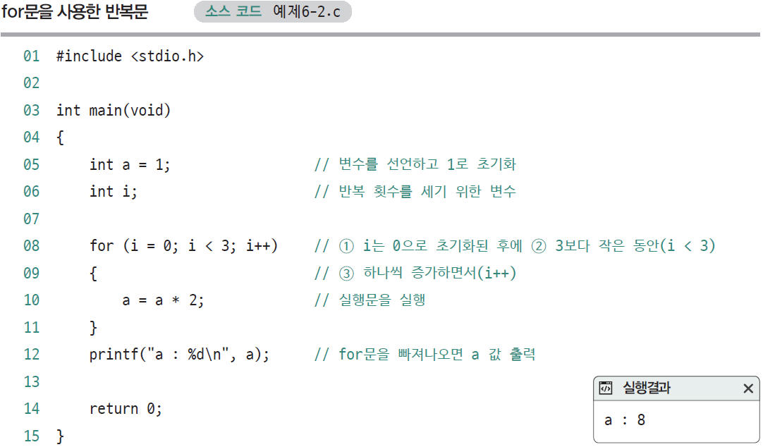
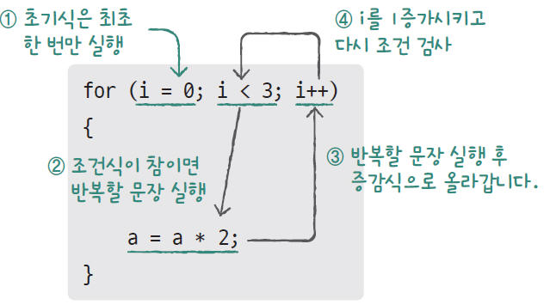
06- 1 while문, for문, do ~ while문
for문

Slide 6
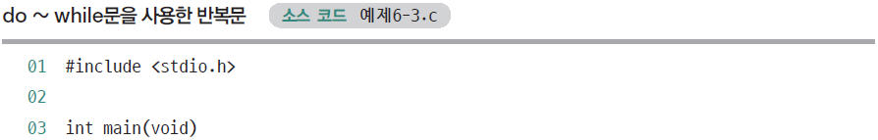
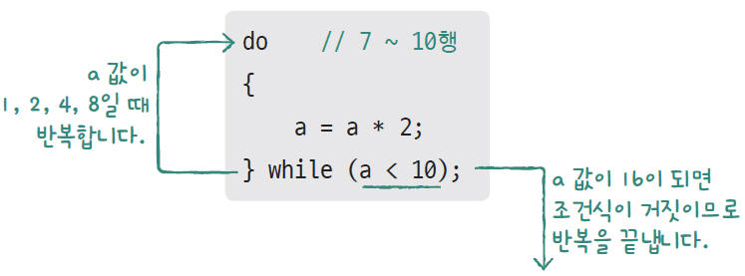
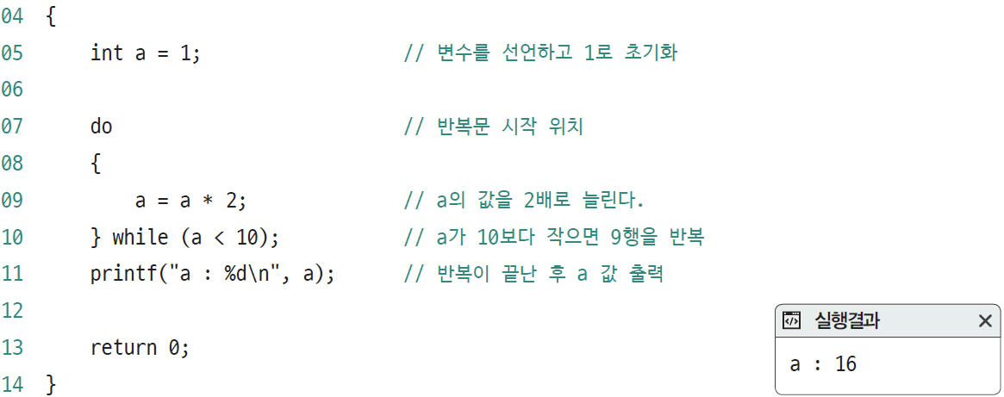
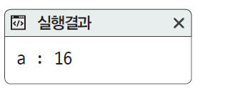
06- 1 while문, for문, do ~ while문
do~while문

Slide 7
키워드로 끝내는 핵심 포인트
while문은 반복 문장을 실행하기 전에 조건을 먼저 검사한다.
for문은 반복 횟수가 정해진 경우 사용하면 편리하다.
do~while문은 반복 문장을 실행한 후에 반복 조건을 검사한다.

Slide 8
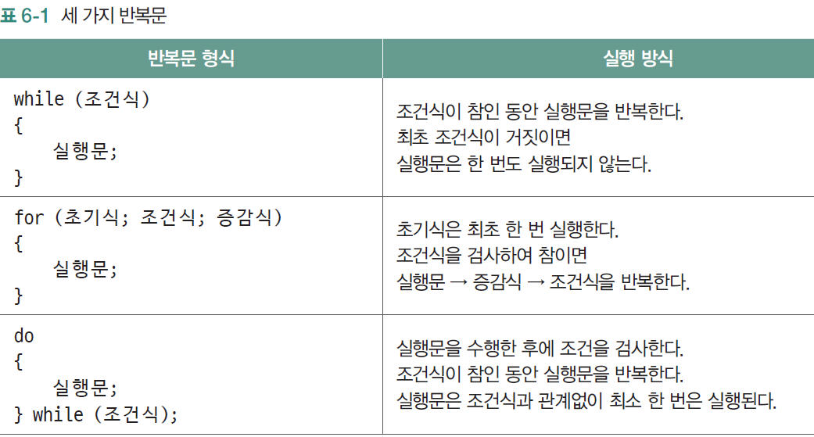
표로 정리하는 핵심 포인트

Slide 9
123456789찍기
123456789
123456789
123456789
123456789
123456789

Slide 10
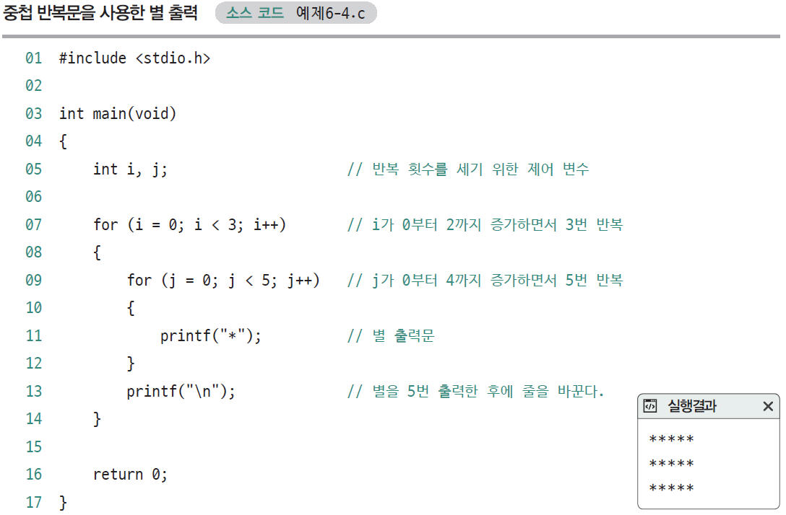
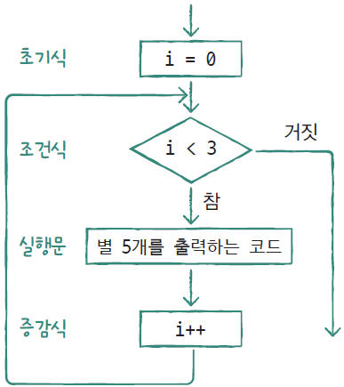
06- 2 반복문 활용
중첩 반복문 (1/2)

Slide 11
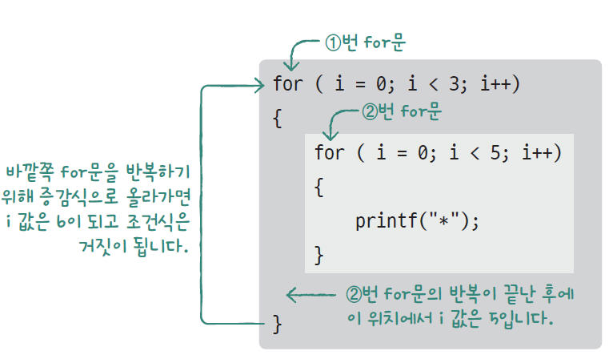
06- 2 반복문 활용
중첩 반복문 (2/2)
각 반복문이 모두 다른 제어변수를 사용해야 한다.
같은 제어변수를 사용하면 5번만 반복한다.

Slide 12
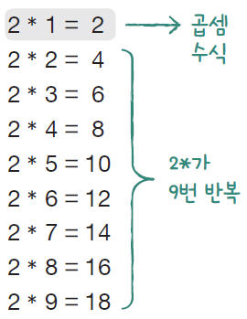



06- 2 반복문 활용
구구단 출력 (1/3)
반복되는 기본 문장을 찾아 구현한다.

Slide 13
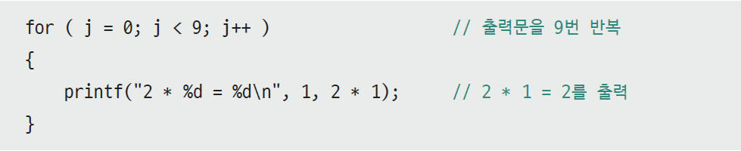
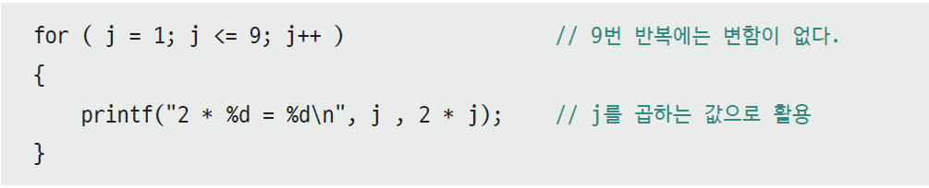
06- 2 반복문 활용
구구단 출력 (2/3)
원하는 횟수만큼 반복합니다.
반복 규칙을 적용합니다.

Slide 14
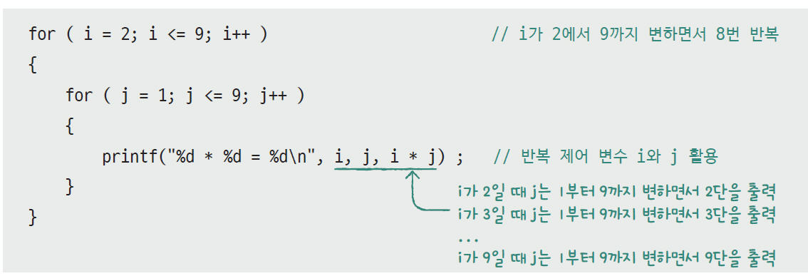
06- 2 반복문 활용
구구단 출력 (3/3)
1개 단을 출력하는 코드를 8번 반복하고 단이 바뀌도록 제어변수의 값을 조정한다.

Slide 15
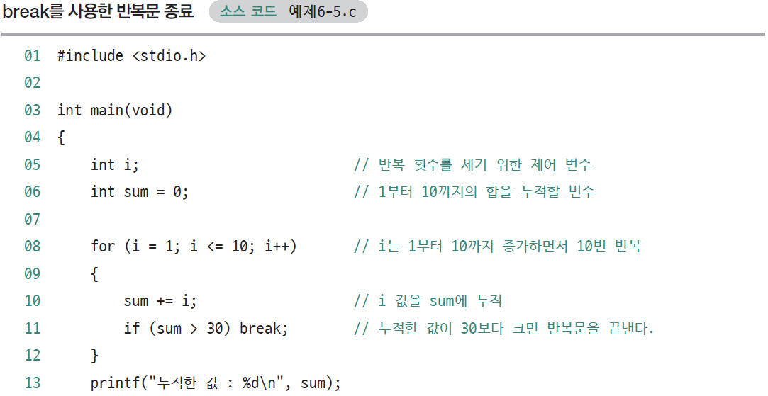
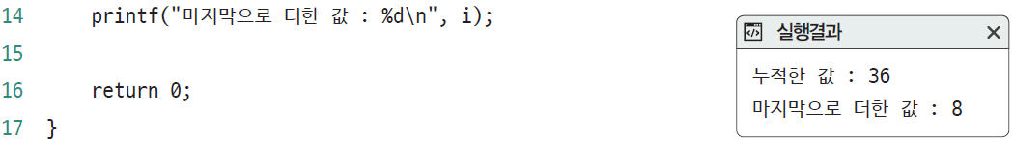
06- 2 반복문 활용
break 분기문 (1/2)
제어변수의 값을 조정한다.

Slide 16
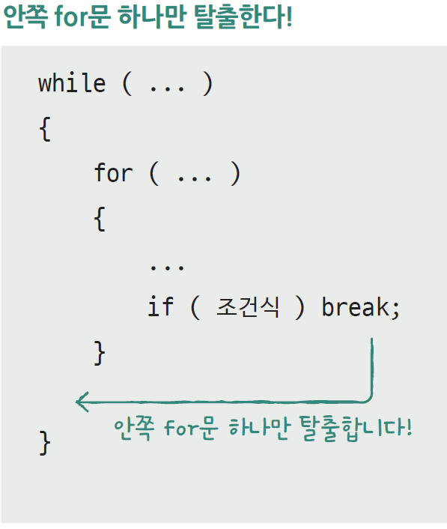
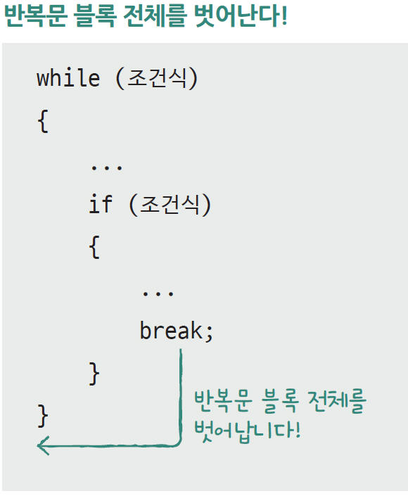
06- 2 반복문 활용
break 분기문 (2/2)

Slide 17
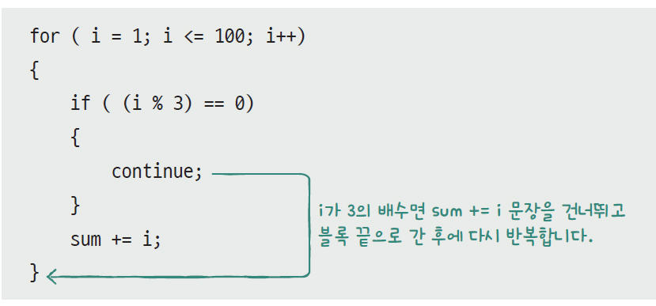
06- 2 반복문 활용
continue 분기문
반복문의 일부를 건너뛴다.

Slide 18
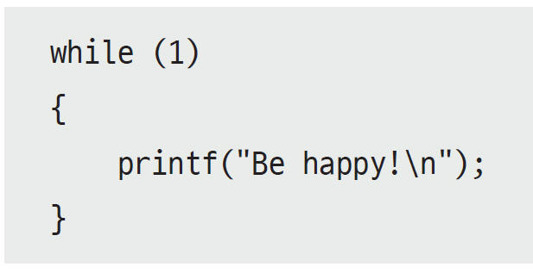
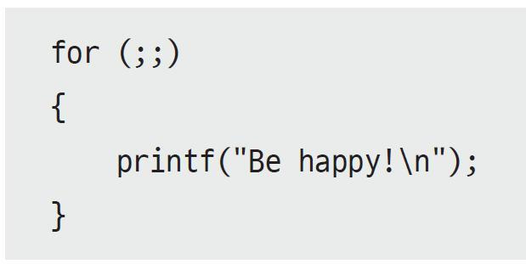
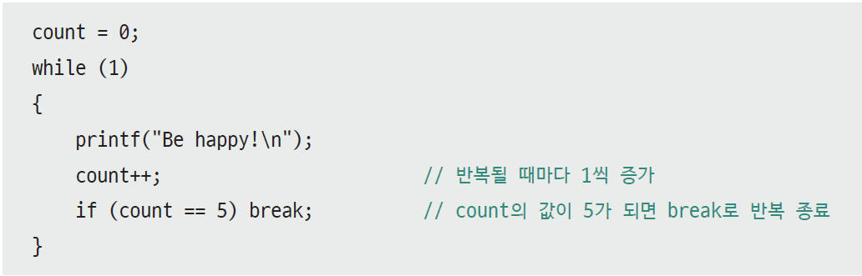
06- 2 반복문 활용
무한 반복문
break로 무한 반복문 탈출

Slide 19
키워드로 끝내는 핵심 포인트
중첩 반복문은 반복문의 실행문으로 반복문을 사용한다.
break와 continue로 반복문의 실행 방식을 바꿀 수 있다.

Slide 20
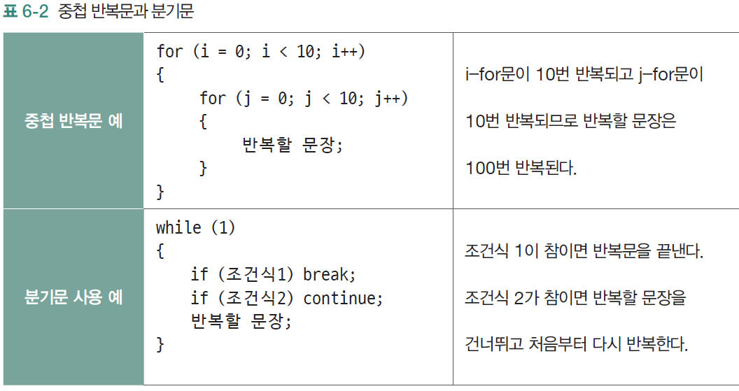
표로 정리하는 핵심 포인트

Slide 21
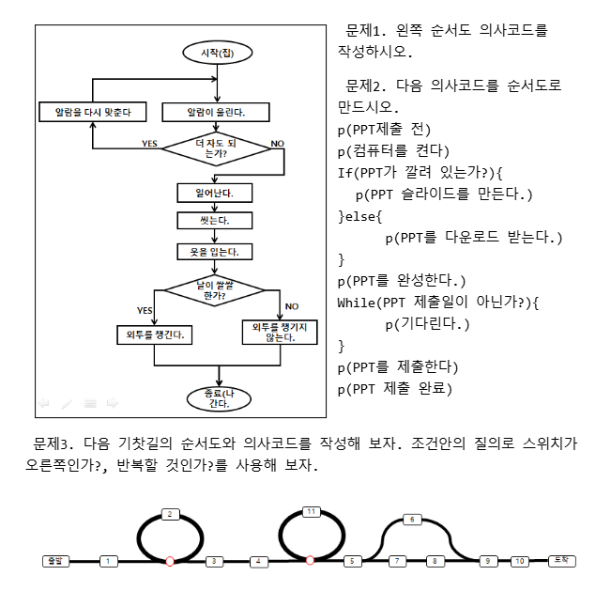

Slide 22
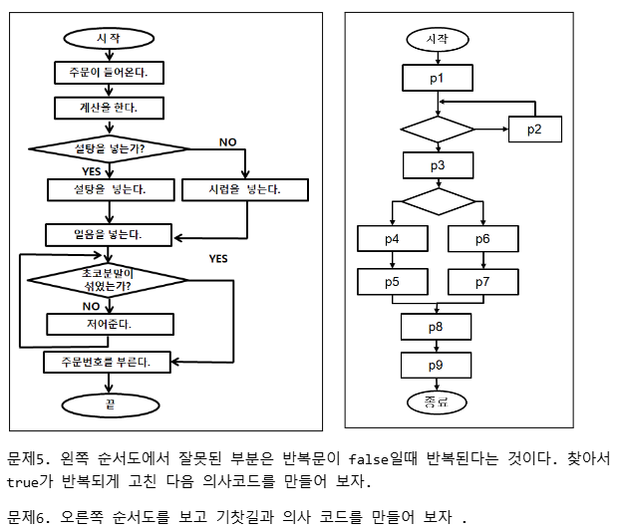

Slide 23
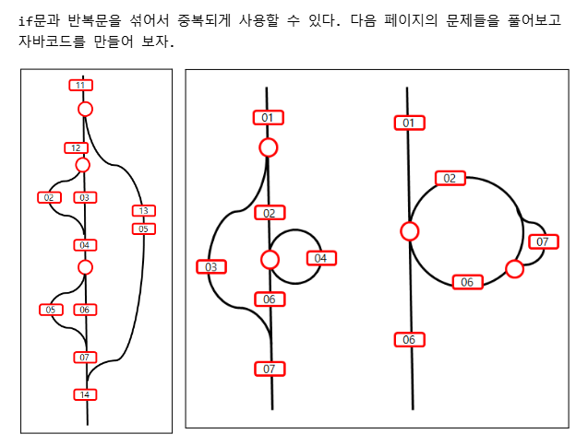

Slide 24
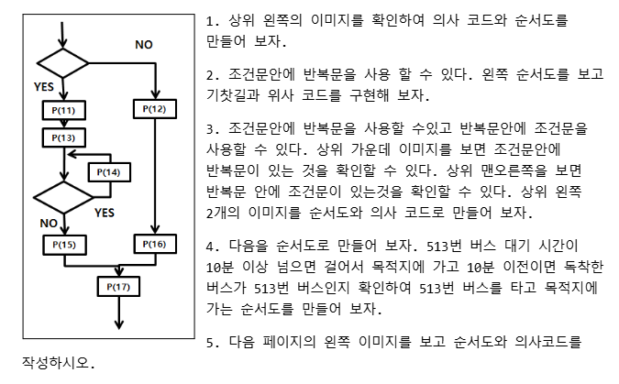

Slide 25
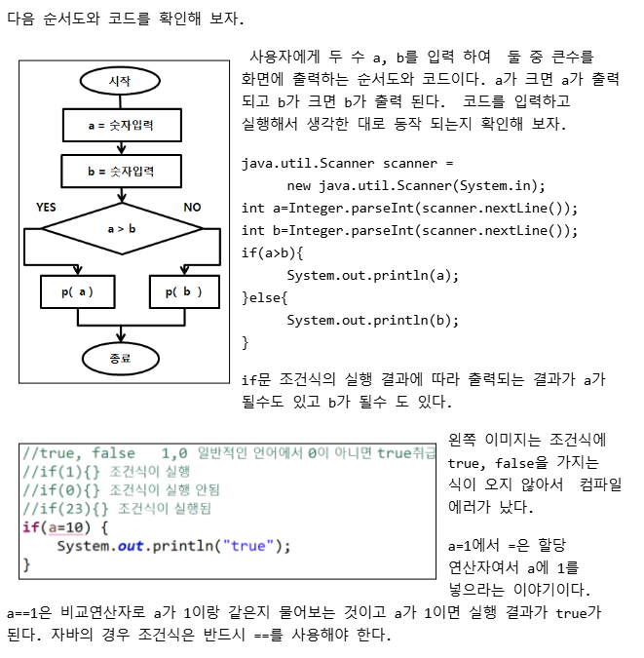

Slide 26
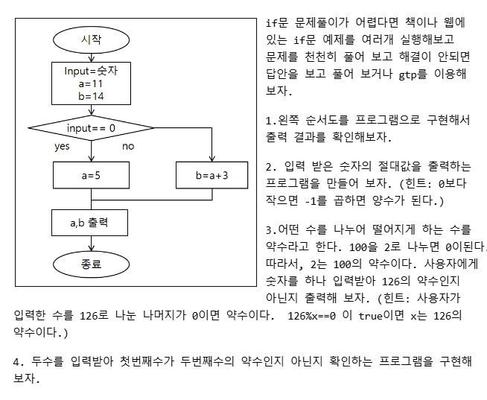

Slide 27
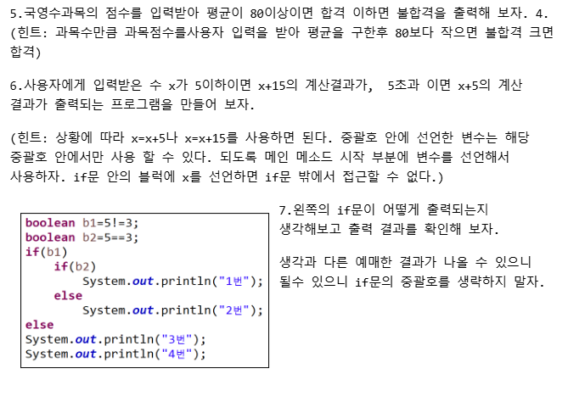

Slide 28
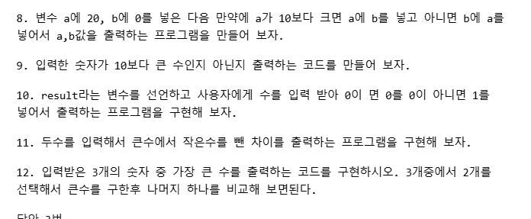

Slide 29
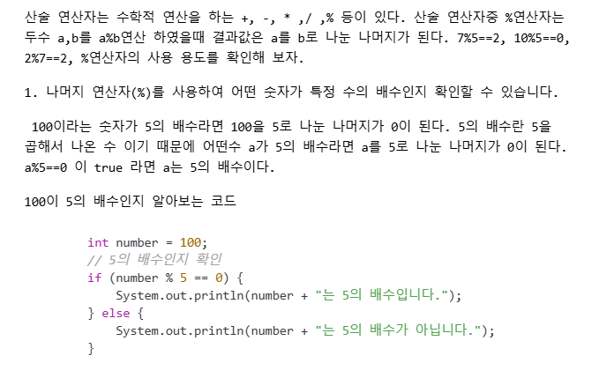

Slide 30
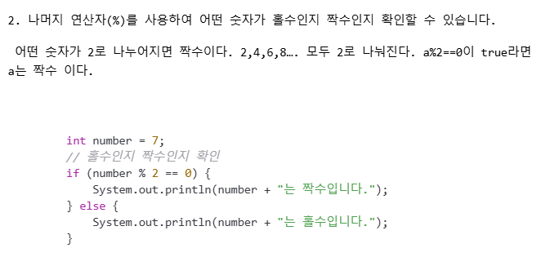

Slide 31
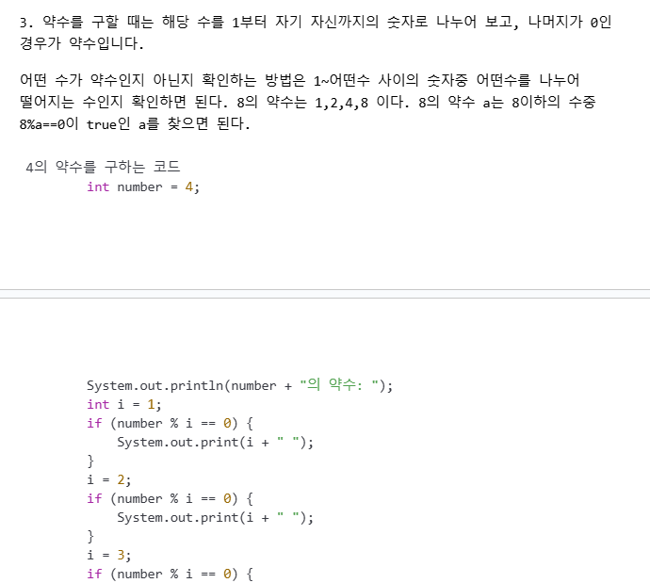

Slide 32
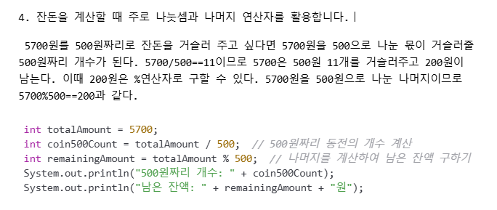

Slide 33
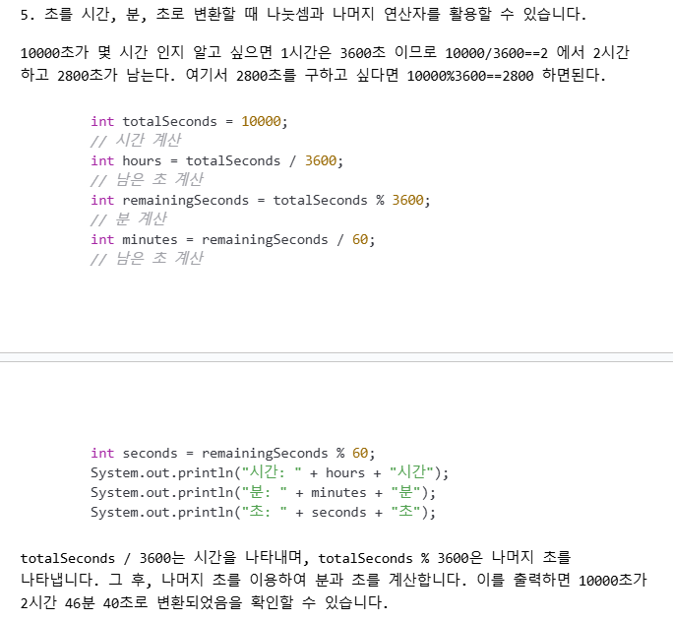

Slide 34
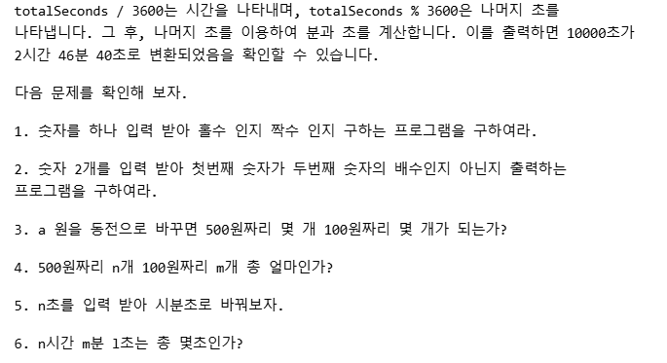

Slide 35
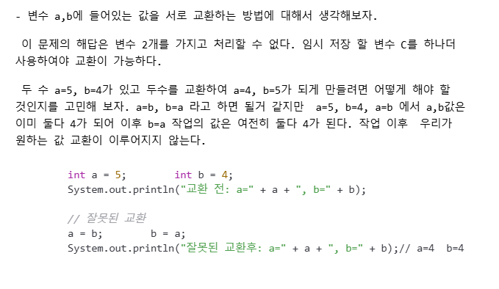

Slide 36
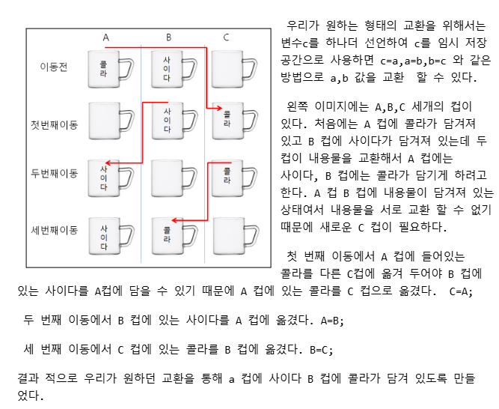

Slide 37
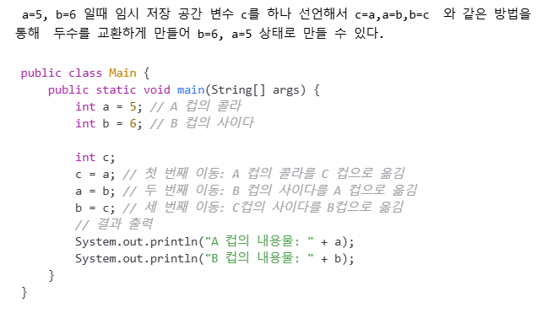

Slide 38
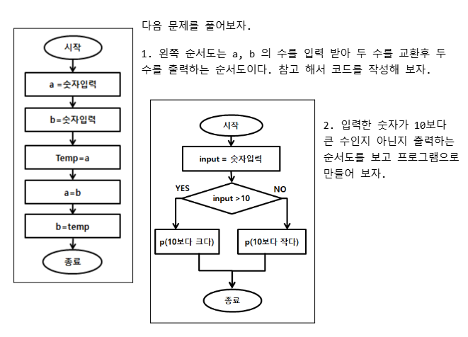

Slide 39
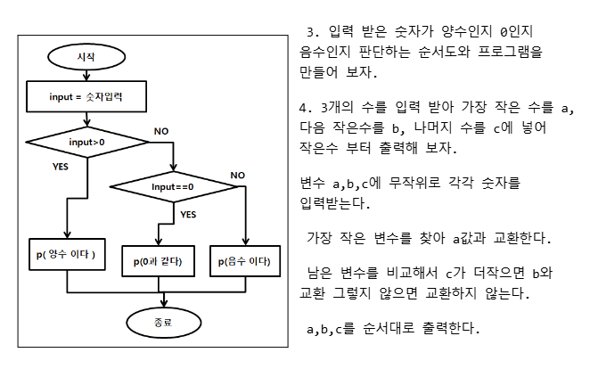

Slide 40
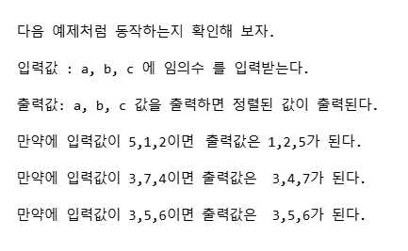

Slide 41
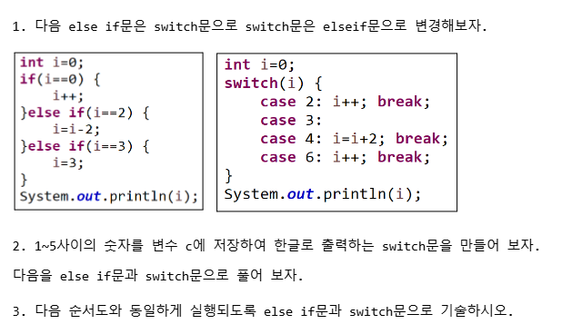

Slide 42
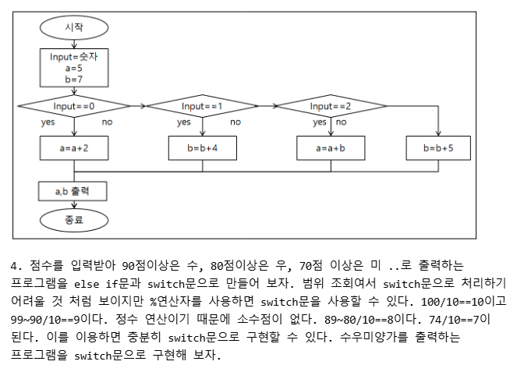
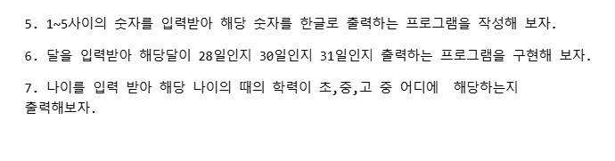

Slide 43
6장 pdf 예제 확인

